Slide 1
导言课

Slide 2
目
1
如何学习历史
录
CONTENTS
2
对历史的态度
3
本册书的线索
4
历史学基本常识

Slide 3
目
1
如何学习历史
录
预习
完成学案
CONTENTS
掌握框架
查生词、提出疑问

Slide 4
目
1
如何学习历史
录
复习
看一遍书
CONTENTS
背大题及练习册
写笔记

Slide 5
目
1
如何学习历史
录
复习
CONTENTS
主干
细节
概念、
不懂、
感悟、

Slide 6
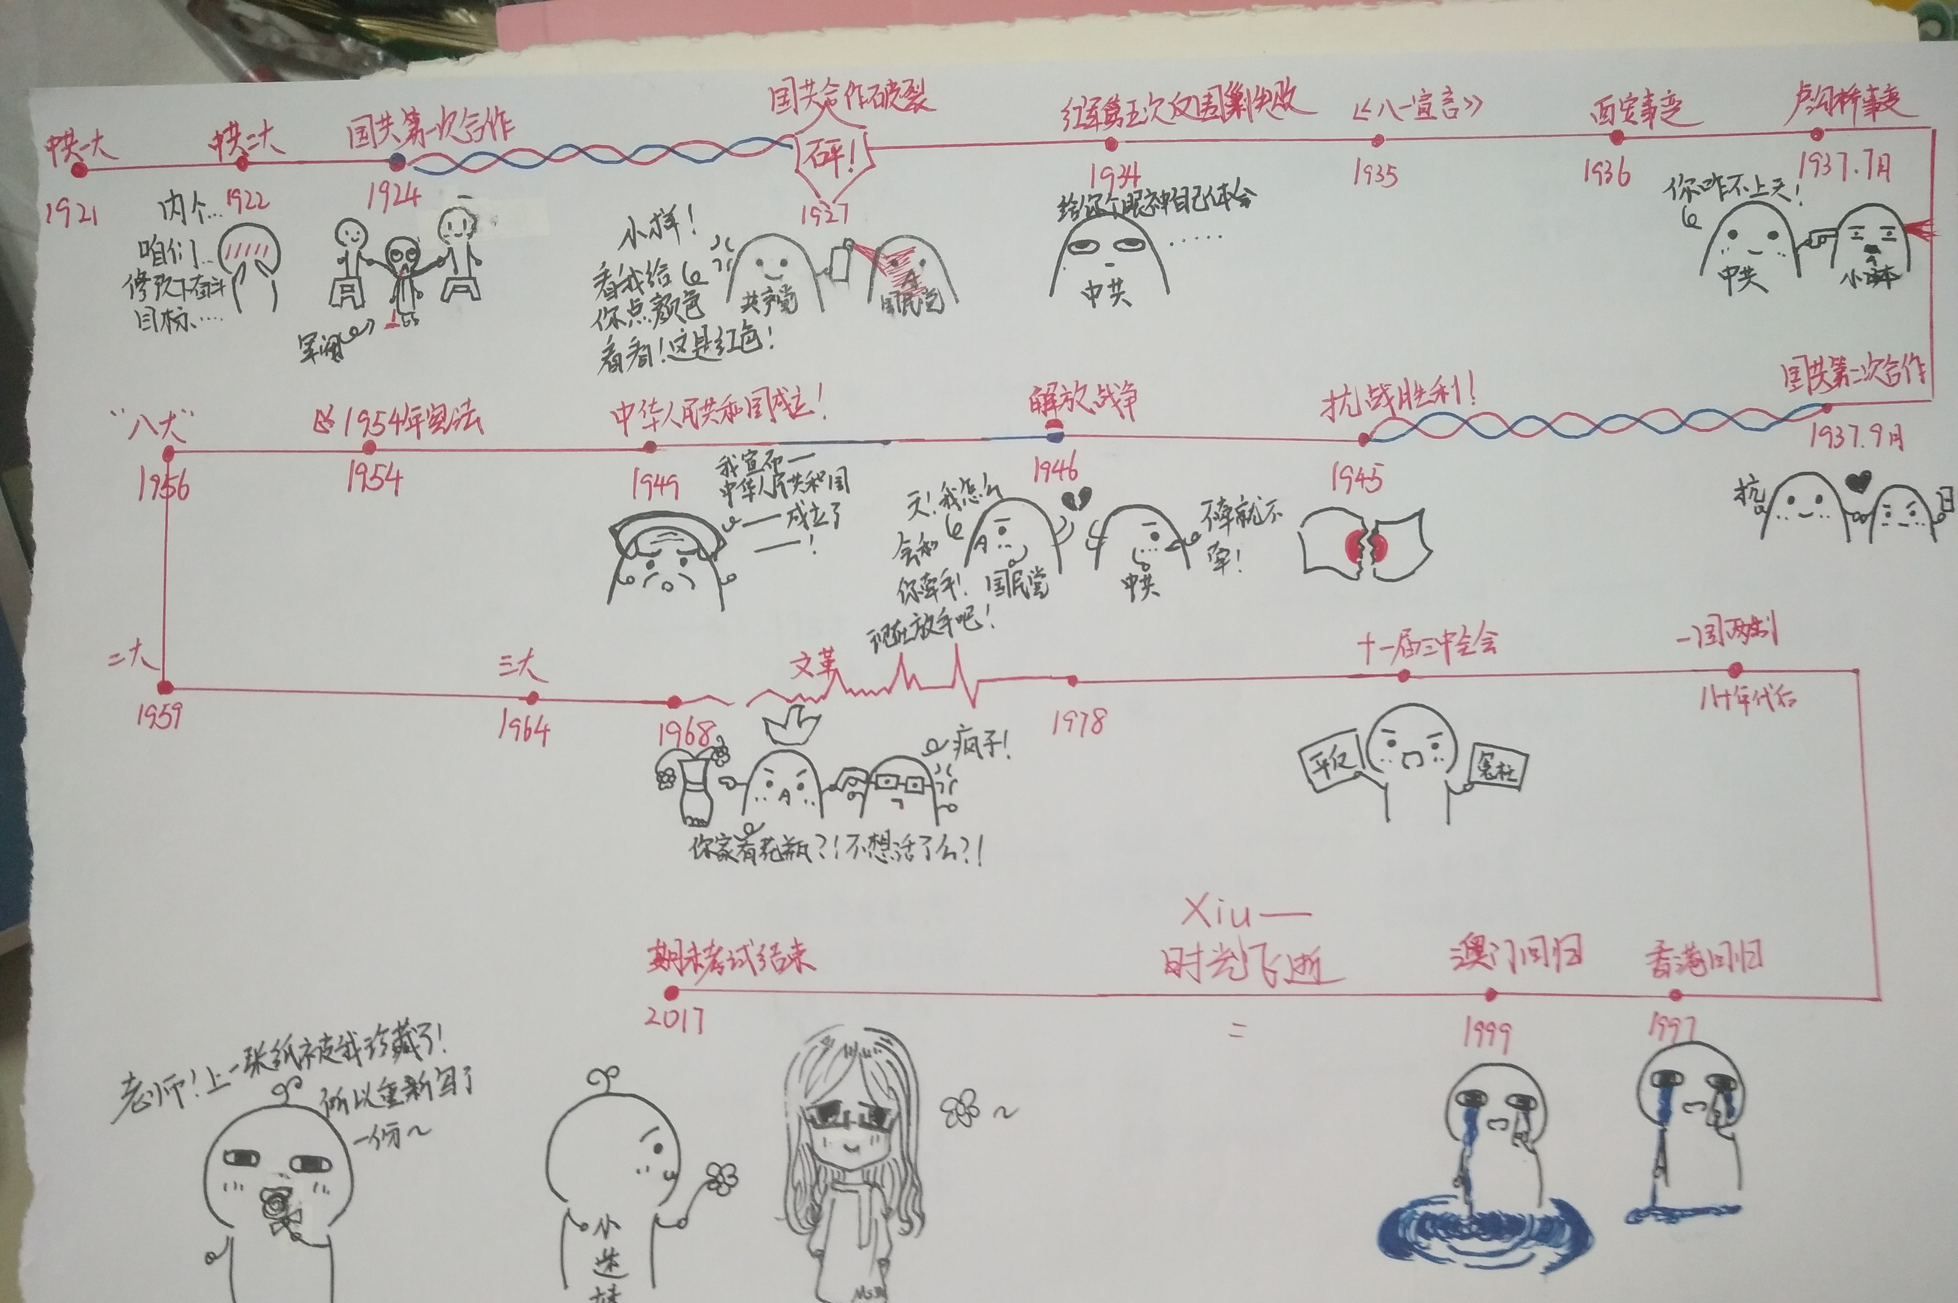
笔记

Slide 7
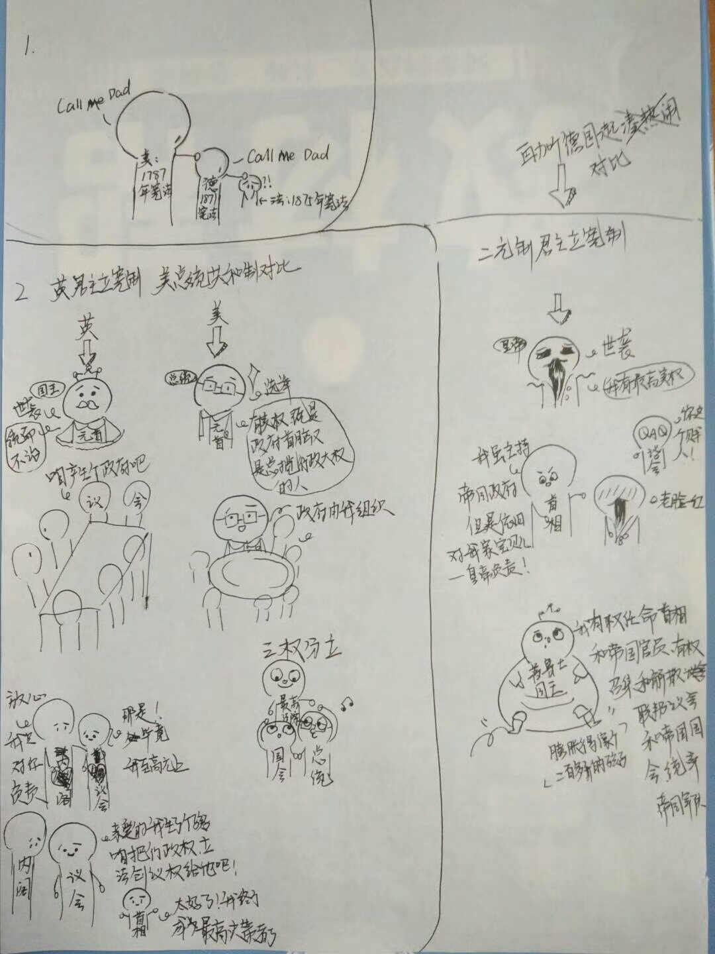

Slide 8
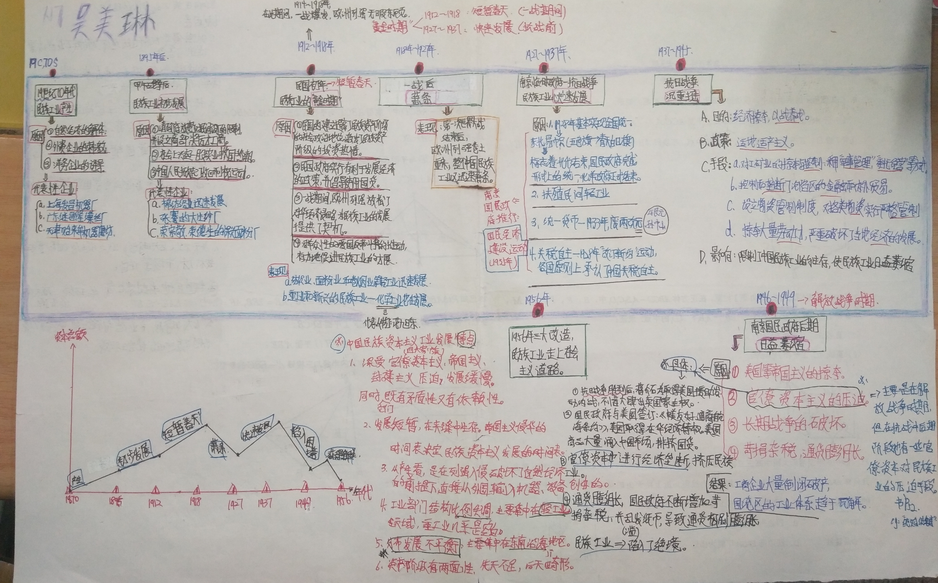

Slide 9
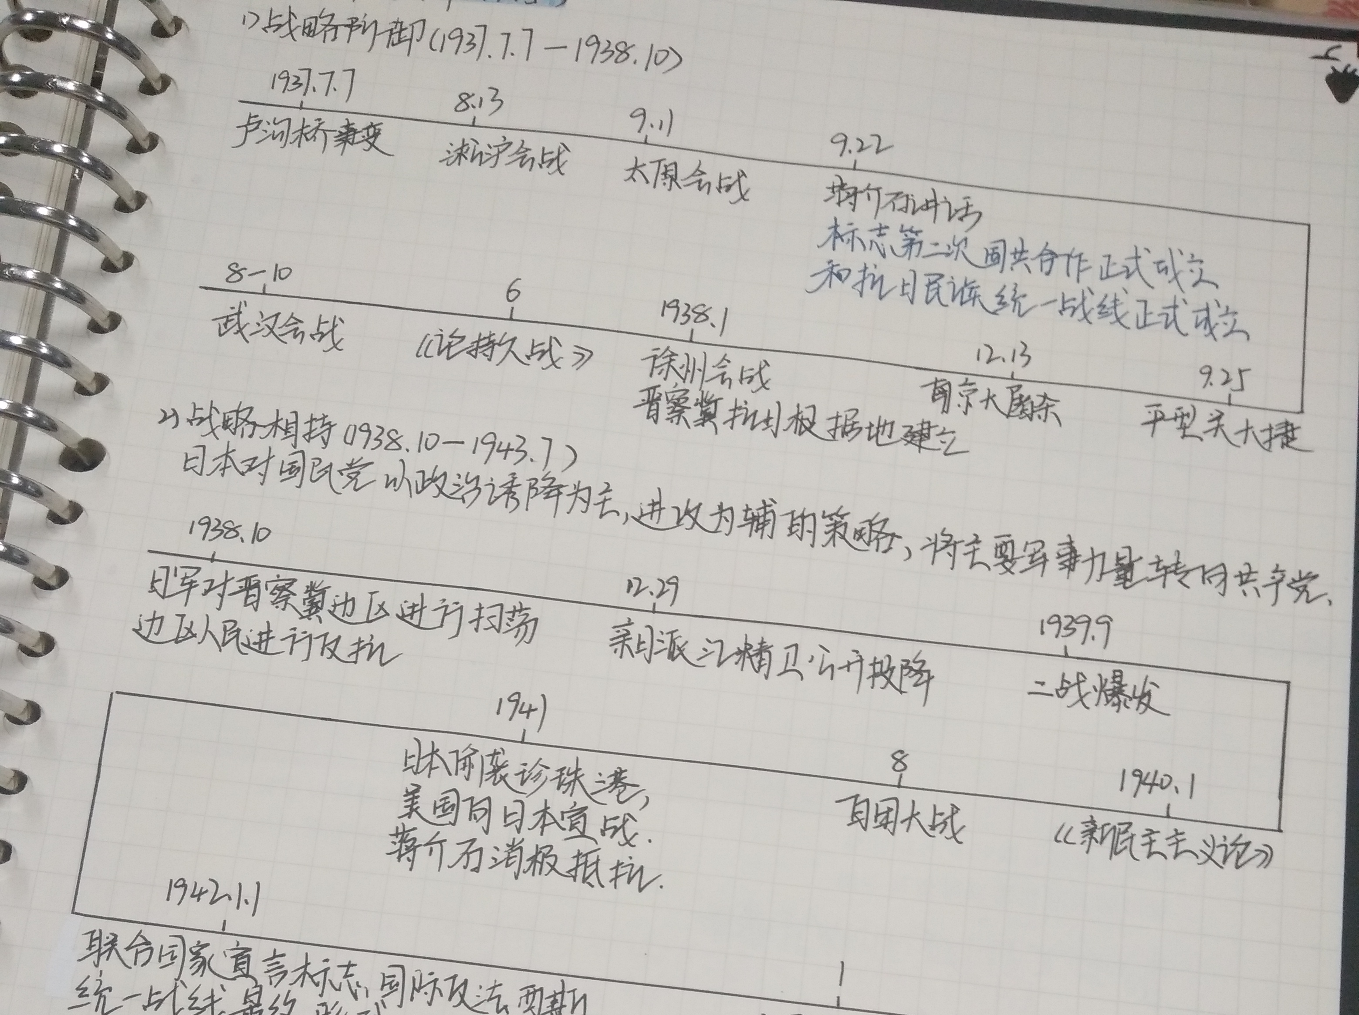

Slide 10
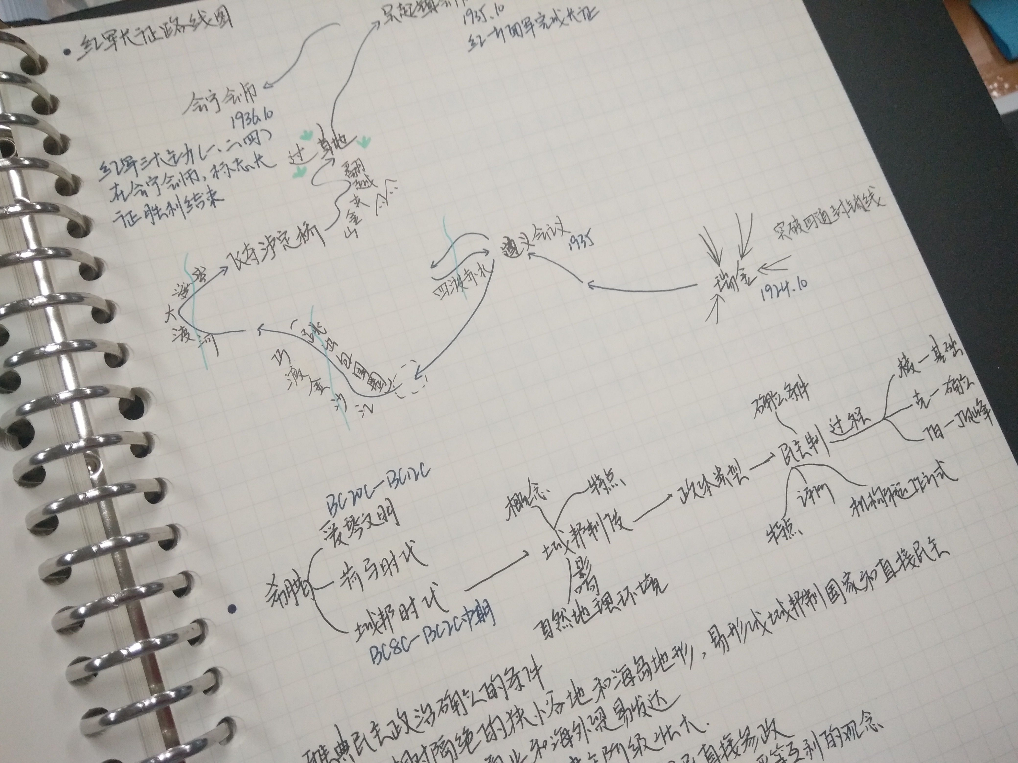

Slide 11
目
1
如何学习历史
录
CONTENTS
2
对历史的态度
知识、能力、方法

Slide 12
目
1
如何学习历史
录
CONTENTS
2
对历史的态度
3
本册书的线索

Slide 13
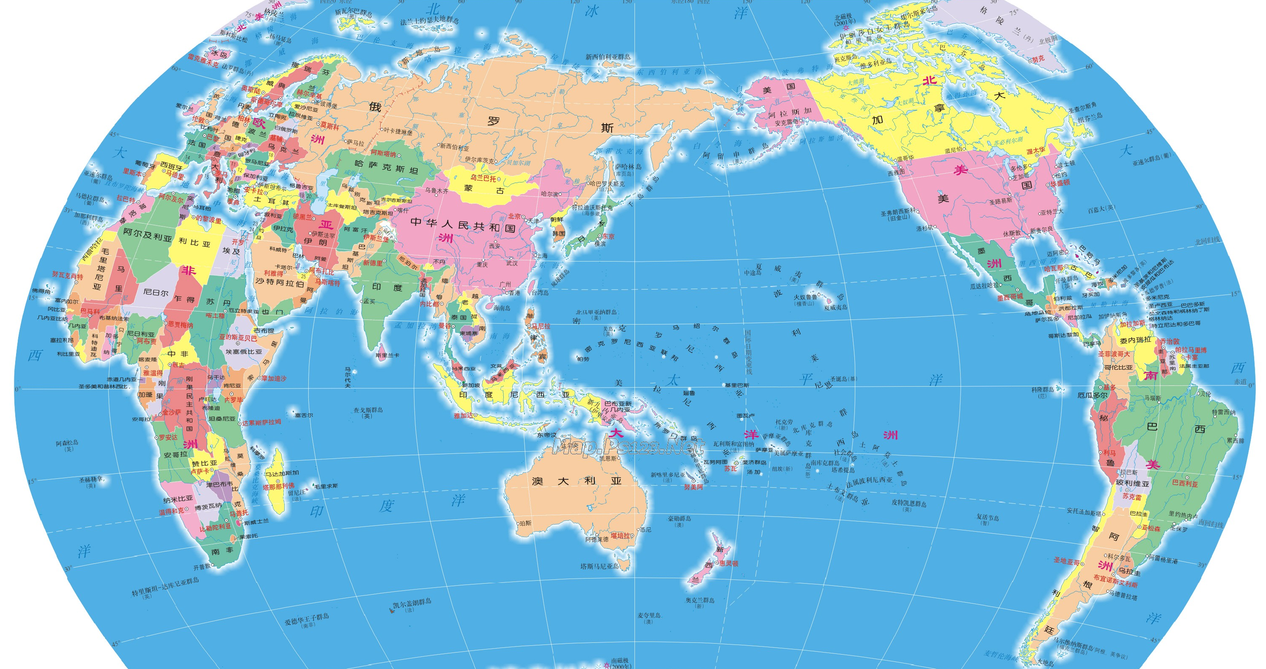

Slide 14
黄河、长江流域
古中国
理论：19世纪马、恩：
科学社会主义
爱琴海地区
古希腊、古罗马
弊端
17世纪，资产阶级革命
资本主义制度
实践：
1917年俄国十月革命
新中国成立
英、美、法、德
亚洲：日本：明治维新
中国：辛亥革命
世界：二战后两极格局→多极化趋势→跨世纪的世界格局

Slide 15
目
1
如何学习历史
录
CONTENTS
2
对历史的态度
3
本册书的线索
4
历史学基本常识

Slide 16
纪年法
干支纪年
民国纪年
B
D
A
C
公元纪年
年号纪年

Slide 17
A
公元纪年
公元前
公元元年
公元
记住朝代时间：
夏、商、西周、春秋、战国、秦、汉、唐、宋、明、清

Slide 18
B
天干：
甲、乙、丙、丁、戊、己、庚、辛、壬、癸
干支
纪年
地支：
子、丑、寅、卯、辰、巳、午、未、申、酉、戌、亥
十干和十二支依次相配，组成六十个基本单位，两者按固定的顺序相互配合，组成了干支纪元法。

Slide 19
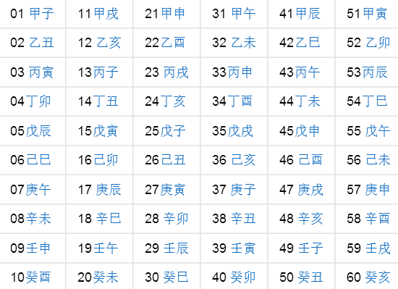
六十甲子

Slide 20
B
公元纪年→干支纪年
如何算？
干支
纪年
天干：
甲4、乙5、丙6、丁7、戊8、己9、庚0、辛1、壬2、癸3
地支：
子4、丑5、寅6、卯7、辰8、巳9、午10、未11、申0、酉1、戌2、亥3
1911年÷12=159……3
辛亥革命
被除数个位数→天干 余数→地支

Slide 21
B
干支
纪年
1894年
1898年
1901年
2014年
2018年
甲午中日战争
戊戌变法
《辛丑条约》

Slide 22
C
先秦至汉初无年号，汉武帝即位后首创年号。始创年号为建元，此后形成制度。历代帝王遇到“天降祥瑞”或内讧外忧等大事、要事，一般都要更改年号。一个皇帝所用年号少则一个，多则十几个。
年号纪年
No.1 武周圣神皇帝武则天--18个年号
No.2 唐高宗李治—14个年号
No.3 汉武帝刘彻—11个年号

Slide 23
西周——唐——明清
谥号
庙号
年号
皇帝、皇后以及诸侯大臣等社会地位相对较高人物，在其去世之后朝廷会依据其生前所作所为，从而给出一个具有评价意义的称号，这就是通常意义的谥号。
1.美谥，如：庄、武、文、宣、襄、明、睿、康、景、懿。
2.平谥：如：怀、悼、哀、闵、思、殇，有点同情的意味。
3.恶谥，如：厉、灵、炀，都含有否定的意思。

Slide 24
西周——唐——明清
谥号
庙号
年号
庙号：
1.皇帝于庙中被供奉时所称呼的名号。
2.隋唐以后逐渐增多。
3.庙号常用祖、宗。

Slide 25
西周——唐——明清
谥号
庙号
年号

Slide 26
清太祖 努尔哈赤 天命
清太宗 皇太极 天聪
清世祖 福临 顺治
清圣祖 玄烨 康熙
清世宗 胤禛 雍正
清高宗 弘历 乾隆
清仁宗 颙琰 嘉庆
清宣宗 旻宁 道光
清文宗 奕詝 咸丰
清穆宗 载淳 祺祥同治
清德宗 载湉 光绪
溥仪 宣统

Slide 27
D
民国纪年
N：公元纪年
n:民国纪年
1912年——民国元年（民国一年）
1913年—— 民国二年
1914年—— 民国三年
公元N年=民国n年+1911
民国n年=公元N年-1911

